Slide 1
A Lei Federal 13.460/2017 e a atuação da ouvidoria na proteção e defesa dos usuários dos serviços públicos
Marcelo Morais de Paula
Ouvidoria-Geral da União

Slide 2
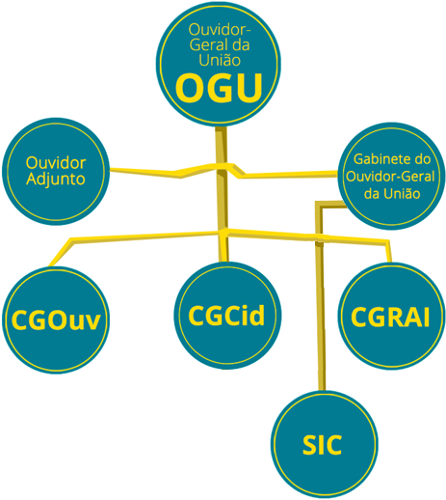
Conheça a Ouvidoria-Geral da União
CGOuv
Coordenação-Geral de Orientação e Acompanhamento de Ouvidorias
CGCid
Coordenação-Geral de Atendimento ao Cidadão
CGRAI
Coordenação-Geral de Recursos de Acesso à Informação
SIC
Serviço de Informação ao Cidadão

Slide 3
Fundamento constitucional – Art. 37
§ 3º A lei disciplinará as formas de participação do usuário na administração pública direta e indireta, regulando especialmente: (Redação dada pela Emenda Constitucional nº 19, de 1998)
I - as reclamações relativas à prestação dos serviços públicos em geral, asseguradas a manutenção de serviços de atendimento ao usuário e a avaliação periódica, externa e interna, da qualidade dos serviços; (Incluído pela Emenda Constitucional nº 19, de 1998)
II - o acesso dos usuários a registros administrativos e a informações sobre atos de governo, observado o disposto no art. 5º, X e XXXIII; (Incluído pela Emenda Constitucional nº 19, de 1998)

Slide 4
ABRANGÊNCIA

Slide 5
Abrangência Nacional da Lei 13460/2017
Todos os poderes
Em todos os níveis da
federação
Exceção: Ministério Público
Prestadores de serviço
diretos ou indiretos

Slide 6
Administração Direta e Indireta
Empresa Pública
Sociedade de Economia Mista
Autarquias
Fundações

Slide 7
VIGÊNCIA

Slide 8
Vigência
União, Estados, DF e municípios com mais de 500 mil habitantes
Municípios entre 100 mil e 500 mil habitantes
Municípios com menos de 100 mil habitantes
21/06/2018
18/12/2018
16/06/2019

Slide 9
CONCEITOS

Slide 10
Usuário como sujeito de direitos
Pessoa física
Pessoa Jurídica
Beneficia ou utiliza (efetiva ou potencialmente) o serviço público

Slide 11
Administração pública
Agente público
Serviço público

Slide 12
O que são serviços públicos?

Slide 13
Serviços Públicos
A Lei n. 13.460/2017 dispõe sobre participação, proteção e defesa dos direitos do usuário e define serviço público
Art. 2º Para os fins desta Lei, consideram-se:
[...]
II - serviço público - atividade administrativa ou de prestação direta ou indireta de bens ou serviços à população, exercida por órgão ou entidade da administração pública;

Slide 14
Prestação direta de bens e serviços por órgãos e entidades públicas
SERVIÇO PÚBLICO
Atividade administrativa
Prestação de bens e serviços por particulares

Slide 15
Princípios → Serviços públicos e atendimento do usuário
regularidade
continuidade
efetividade
segurança
atualidade
generalidade
transparência
cortesia

Slide 16
DIREITOS BÁSICOS E DEVERES DOS USUÁRIOS

Slide 17
Diretrizes
Boa Fé
Compartilha-mento de Informações
Atuação Integrada e Sistêmica
Linguagem cidadã
Custo econômico ou social (análise do risco)

Slide 18
Direitos básicos
Acompanhar a prestação e avaliação dos serviços
Escolha do meio para a obtenção dos serviços
Acesso às suas informações pessoais
Proteção dos seus dados pessoais
Atuação integrada e sistêmica na expedição de documentos
Horário; serviços prestados, local e setor; acesso ao agente público; situação de tramitação; e taxas

Slide 19
Lei 13.726/2018 – É dispensada:
Reconhecimento de firma, que passa a ser feito pelo agente público
Autenticação de cópia, cabendo agora ao agente público atestar a autenticidade
Juntada de documento pessoal, que poderá ser substituído por cópia autenticada
Apresentação de certidão de nascimento, podendo ser substituída por documento de identidade válido
Apresentação de título de eleitor, exceto para votar e registrar candidatura
Autorização para viagem de menores, quando os páis estão presentes no embarque

Slide 20
Deveres dos Usuários (Lei n. 13.460/2017, art. 8°):
Utilizar adequadamente os serviços, procedendo com cortesia e boa-fé
Prestar as informações pertinentes ao serviço prestado quando solicitadas
Colaborar para a adequada prestação do serviço
Preservar as condições dos bens públicos por meio dos quais lhe são prestados os serviços

Slide 21
O conceito de manifestação
RECLAMAÇÕES
DENÚNCIAS
SUGESTÕES
ELOGIOS
DEMAIS PRONUNCIAMENTOS
(SOLICITAÇÕES E SIMPLIFIQUE!)

Slide 22
Classificação das manifestações
Lei nº 13.460/17

Slide 23
Sugestão
Proposição de ideia ou formulação de proposta de aprimoramento de políticas e serviços prestados pela Administração Pública federal.
EXEMPLO:
Um cidadão sugere que seja disponibilizado serviço de fotocópias próximo ao balcão de atendimento de um órgão público.

Slide 24
Elogio
Demonstração de reconhecimento ou satisfação sobre o serviço oferecido ou atendimento recebido.
EXEMPLO:
Um cidadão utiliza os serviços da biblioteca do Banco Central e sente-se satisfeito com o atendimento prestado pelos bibliotecários. Depois disso, procura a Ouvidoria e registra um elogio aos servidores.
Agradecimento é elogio?

Slide 25
Reclamação
Demonstração de insatisfação relativa a serviço público.
Para efeito de padronização, também serão consideradas nessa categoria as críticas.
EXEMPLO:
Cidadão registra que um servidor público o desrespeitou quando buscava informações sobre o horário de funcionamento de um equipamento público.

Slide 26
Denúncia
Comunicação de prática de ato ilícito cuja solução dependa da atuação de órgão de controle interno ou externo.
EXEMPLO:
- Um cidadão denuncia prática de favorecimento no atendimento de determinado órgão público;
- Uma cidadã denuncia um servidor público que recebeu propina para agilizar um procedimento administrativo.

Slide 27
Demais pronunciamentos - Solicitações
A lei ampara a existência de outros tipos de manifestação dos usuários.
A Ouvidoria pode criar outros tipos de manifestação de acordo com o seu campo de atuação, todavia isto deve ser regulamentado internamente.
Fique atento! quanto mais tipos de manifestação, maior a dificuldade do cidadão.
EXEMPLOS:
A Solicitação (regulamentada no âmbito federal) pode ser utilizada para comunicar problemas, como no caso em que o cidadão comunica a falta de um medicamento e requer a solução do problema;

Slide 38
IMPORTANTE!

Slide 39
Pedidos de acesso à informação → Lei 12.527/2011
Quadro geral de serviços públicos prestados:
- publicado anualmente;
- cada Poder e esfera de Governo;
- especificação do órgão/entidade e da autoridade

Slide 40
QUIZ 1

Slide 41
CARTA DE SERVIÇOS AO USUÁRIO

Slide 42
Carta de serviços ao usuário
Serviço oferecido
Requisitos e documentos necessários
Etapas e prazos
Forma de prestação do serviço
Locais e formas de apresentar eventual manifestação sobre a prestação do serviço

Slide 43
Carta de serviços ao usuário – obrigatoriedade de detalhamento
Prioridade de atendimento
Tempo de espera
Mecanismos de comunicação
*Atualização periódica e permanente divulgação no sítio eletrônico do órgão
Mecanismos de consulta sobre o andamento do serviço ou da manifestação
Procedimentos para receber e responder as manifestações

Slide 44
Função:
Informação | A Carta é um instrumento de informação ao permitir que a sociedade conheça os aspectos básicos das entidades públicas, assim como os serviços que estas prestam, de forma direta, à sociedade ou a parcelas dela.
Compromisso | Ao declarar seus serviços e estabelecer padrões de qualidade e excelência, a Carta representa um compromisso da entidade com a sociedade, aumentando a legitimidade e confiança de suas ações.
Melhoria da Gestão | Ao estabelecer padrões, monitorar e avaliar o resultado dos serviços, a Carta se insere na ótica da gestão por resultados e contribui para aumentar a eficácia, eficiência e efetividade das ações da Administração Pública.

Slide 45
Importante!!!
Regulamento específico de cada Poder e esfera de Governo disporá sobre a operacionalização da Carta de Serviços ao Usuário.

Slide 46
MANIFESTAÇÕES DOS USUÁRIOS DE SERVIÇOS PÚBLICOS

Slide 47
Destinatário
Manifestações
Ouvidoria
Entidade responsável

Slide 48
Destinatário
Destinatário
E se não tiver ouvidoria?
o usuário poderá apresentar manifestações diretamente ao órgão ou entidade responsável pela execução do serviço e ao órgão ou entidade a que se subordinem ou se vinculem.

Slide 49
Motivação
PODE SOLICITAR A MOTIVAÇÃO PARA O USUÁRIO SE MANIFESTAR?
PROIBIÇÃO DE SOLICITAR
A MOTIVAÇÃO AO USUÁRIO

Slide 50
Identificação
IDENTIFICAÇÃO
INDIVIDUALIZAÇÃO
ATENÇÃO: A identificação não conterá exigências que inviabilizem a manifestação.

Slide 51
Identificação
INFORMAÇÃO PESSOAL
RESGUARDADA NOS TERMOS DA
LEI 12.527/2011
IDENTIFICAÇÃO

Slide 52
Certificação de identidade
Informações pessoais sensíveis
Prova da identidade. (pessoalmente, certificação digital, procuração, etc.

Slide 53
Fases da manifestação
recepção
Decisão administrativa (resposta conclusiva)
Ciência ao usuário
Emissão de comprovante
Análise

Slide 54
Prazos para todos
OUVIDORIA
GESTOR
30 dias corridos
20 dias corridos
Prorrogável uma única vez por igual período
Prorrogável uma única vez por igual período

Slide 55
DAS OUVIDORIAS

Slide 56
Atuação de uma ouvidoria pública
GESTÃO
CONTROLE
PARTICIPAÇÃO

Slide 57
Papel das Ouvidorias
PEDAGÓGICO
PROPOSITIVO
RESOLUTIVO

Slide 58
Papel das Ouvidorias (art. 13 da Lei n.º 13.460/2017)
Promover a participação dos usuários na AP
Acompanhar a prestação de serviços, buscando a efetividade
Propor aperfeiçoamento na prestação de serviços
Auxiliar na prevenção e correção dos atos
Propor adoção de medidas para a defesa dos direitos dos usuários
Receber, analisar e encaminhar manifestações
Mediação e conciliação

Slide 59
Requisitos e etapas para implantação de uma ouvidoria
Canais de comunicação
Sistema informatizado
Fluxos e rotinas
Divulgação
Normatização
Espaço físico
Equipe

Slide 60
Relatório de gestão
Elaborado anualmente;
Consolida a atuação da ouvidoria, apontando as falhas e sugerindo melhorias na prestação de serviços públicos;
Encaminhado à autoridade máxima do órgão;
Disponibilizado integralmente na internet.

Slide 61
Relatório de gestão – informações mínimas (art. 15 da Lei 1n.º 3,460/2017)
Motivos das manifestações
Análise dos pontos recorrentes
Providências adotadas pela AP nas soluções apresentadas
Nº de manifestações recebidas no ano anterior

Slide 62
AVALIAÇÃO CONTINUADA DOS SERVIÇOS PÚBLICOS

Slide 63
Avaliação dos serviços prestados (art. 23 da Lei n.º 13,460/2017)
Satisfação do usuário com o serviço prestado
Qualidade do atendimento
Cumprimento dos compromissos e prazos definidos
Quantidade de manifestações
Medidas adotadas pela AP para melhoria e aperfeiçoamento

Slide 64
Avaliação dos serviços prestados
Pesquisa ou outro meio estatístico
Periodicidade anual, no mínimo
Ampla Divulgação
Ranking das entidades com maior incidência de reclamações

Slide 65
Regulamento específico por Poder e esfera de Governo
Avaliação da efetividade
Níveis de satisfação
Regulamento específico

Slide 66
QUIZ 2

Slide 67
OUTROS DESTAQUES

Slide 68
PROGRAMA DE FORMAÇÃO CONTINUADA EM OUVIDORIA
O Profoco consiste em um conjunto gratuito de cursos à distância e presenciais com a finalidade de capacitar trabalhadores em ouvidorias públicas, subsidiando-os com conhecimentos específicos e práticos necessários ao atendimento de qualidade do cidadão e ao tratamento adequado das manifestações da sociedade, provocando contínua melhoria dos serviços públicos prestados.
www.ouvidorias.gov.br

Slide 69
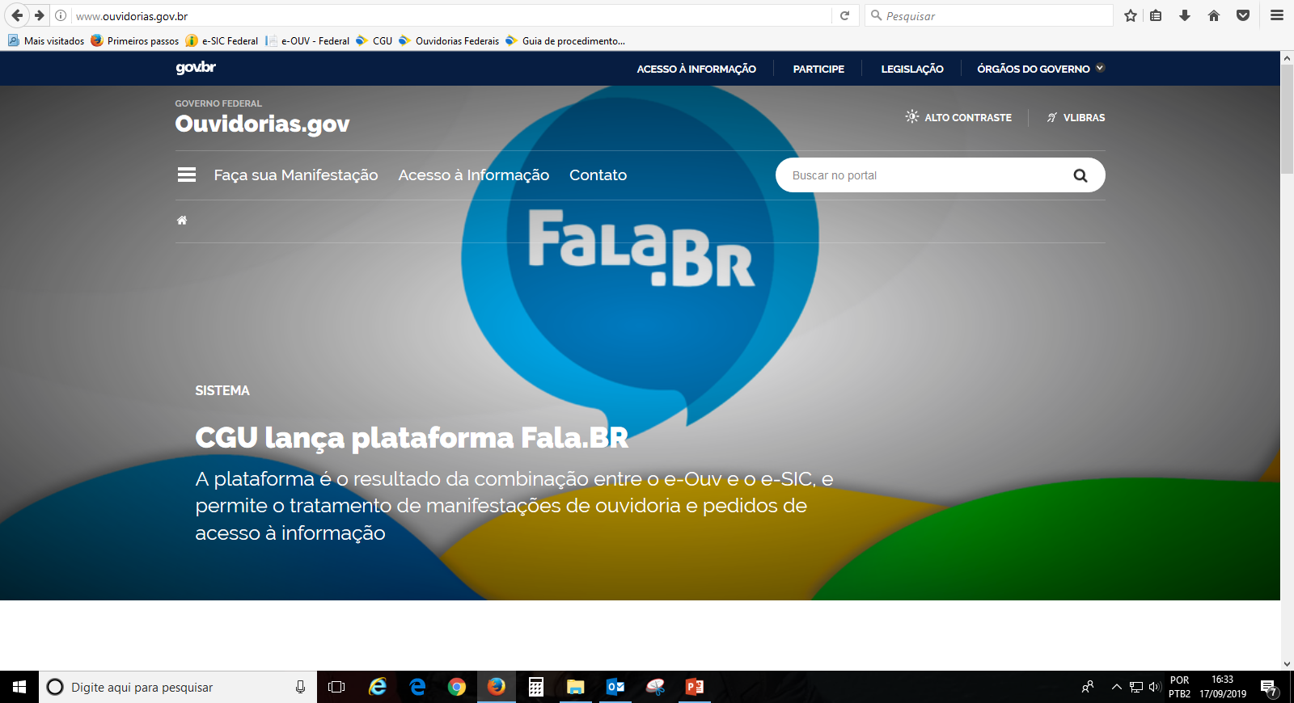

Slide 70
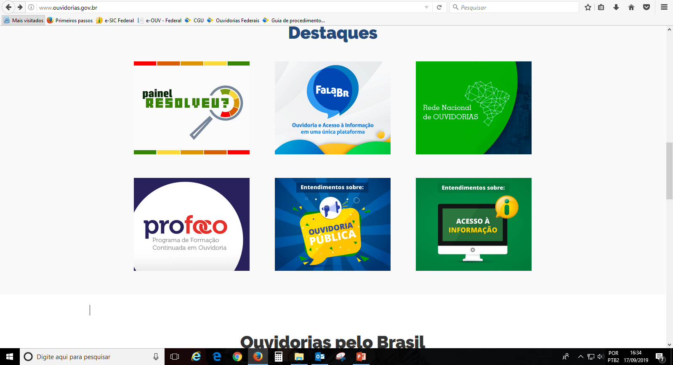

Slide 71
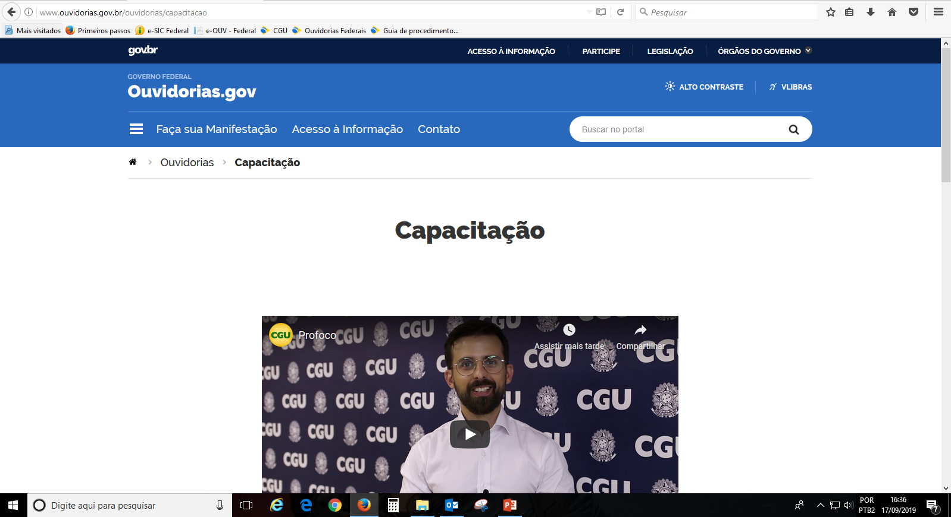

Slide 72
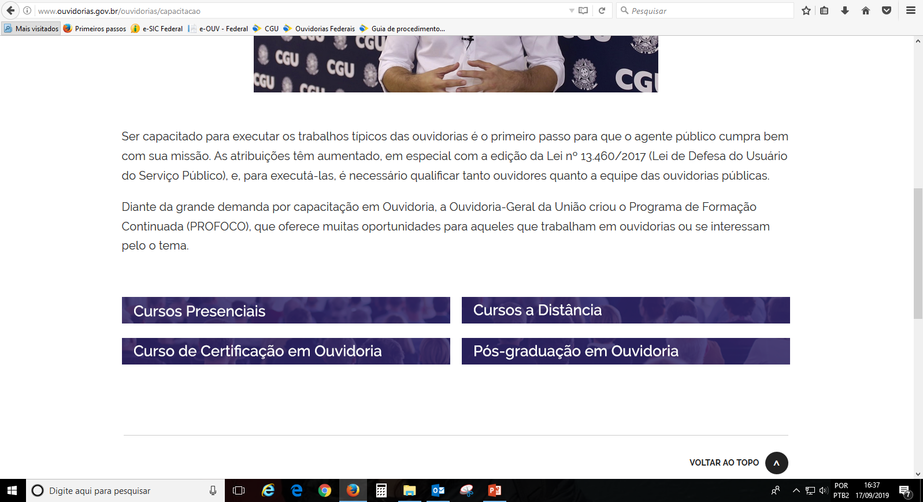

Slide 73
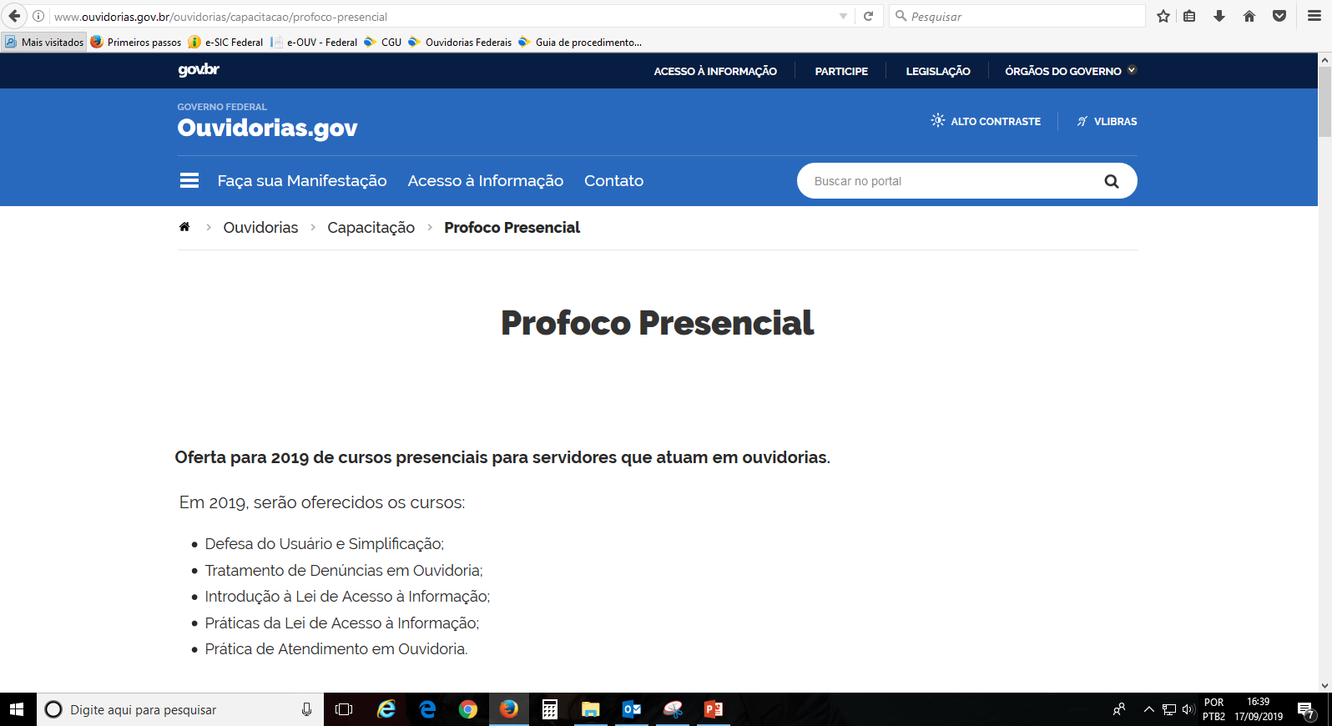

Slide 74
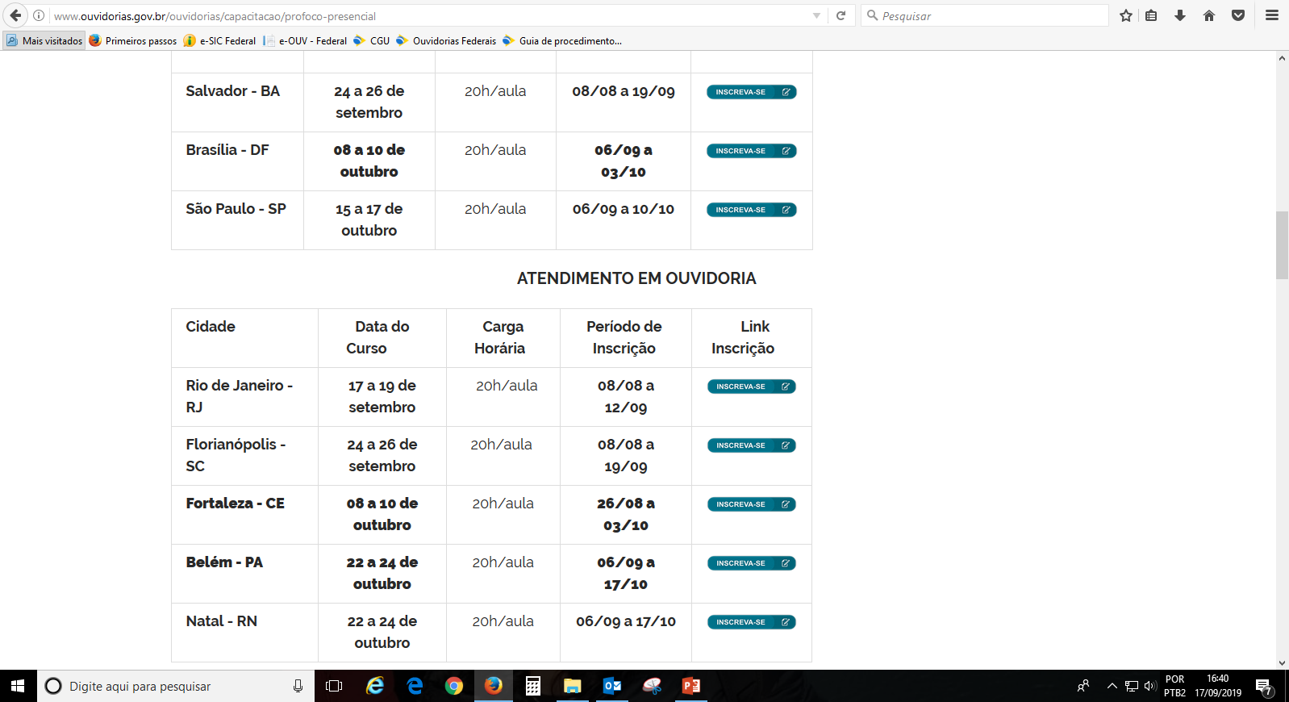

Slide 75
A força não provém da capacidade física e sim de uma vontade indomável.
Mahatma Gandhi

Slide 76
Obrigado!
Marcelo Morais de Paula
Coordenador do Núcleo de Ações de Ouvidoria e Prevenção da Corrupção
Controladoria-Geral da União - Regional Pará
91 3205 8394
marcelo.depaula@cgu.gov.br
www.ouvidorias.gov.br

